Slide 1
金融大數據期末報告 生醫產業財經報導之文字探勘
李日弘 410336128

Slide 2
大綱
資料背景介紹
資料探勘
文章前置處理
資料清洗流程
語言處理流程
分析結果

Slide 3
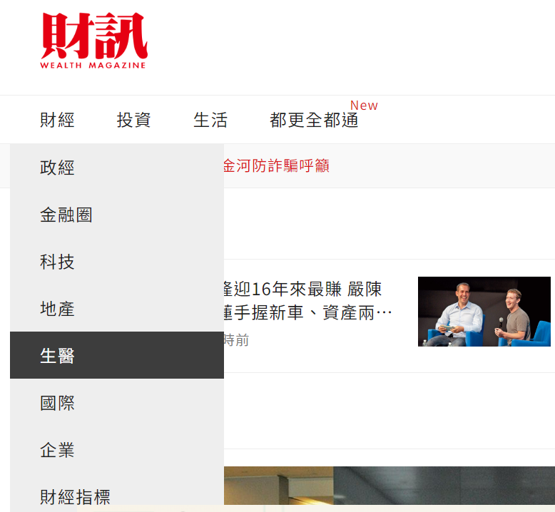
資料背景
本研究目的：新冠肺炎疫情下生醫產業的財經訊息內容有哪些
資料來源： https://www.wealth.com.tw/
報導擷取：2020年1月迄今 ，共186篇公開閱讀文章 (最後一篇: 2022/6/8)
Notes:
1974年創刊的《財訊》，是台灣財經雜誌中，最資深權威的財經專業媒體。 數十年來始終秉持「引領趨勢、創造財富，掌握政經、放眼國際」的核心價值，報導領域涵蓋財經趨勢、投資資訊、企業動向、產業動態、政情研判等，是創造兩岸三地政經投資理財議題，洞燭市場的先行者。 在 2009年10月28日，《財訊》正式改版為《財訊雙週刊》，更迅速的反映新聞的變化、更及時地為讀者篩選出真正有用的資訊。 一如月刊般嚴謹的查證，追蹤深入報導新聞始末，既有月刊的深度，也具有周刊的速度！ 除了既有的財經及政治深入報導之外，還有更多金融訊息與投資含量，提供讀者更專業、更豐富、更實用的財經資訊。

Slide 4
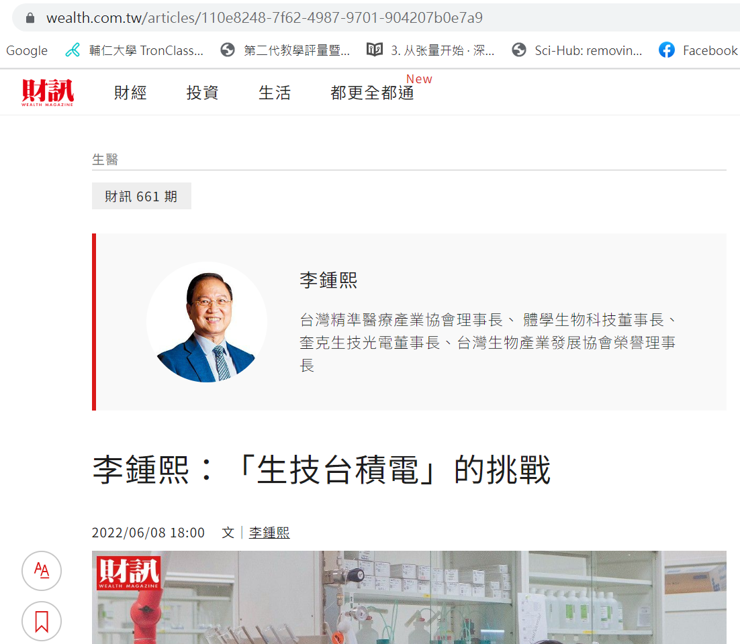
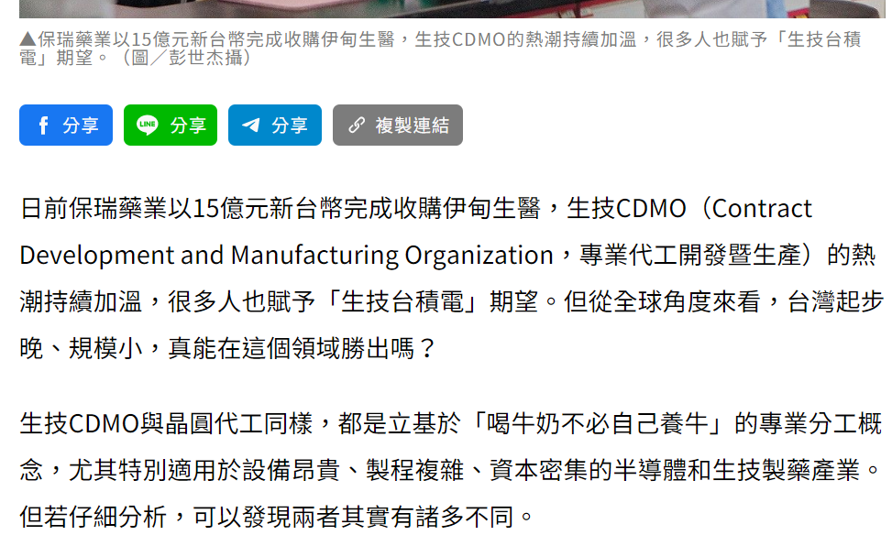
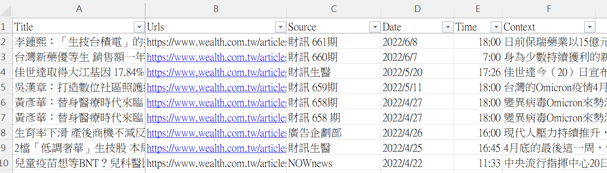
變數定義：
Title: 標題
Urls: 網址
Source: 來源(財訊 XXX 期 or 轉載文章之出處)
Date: 日期
Time: 時間
Context: 文章內容

Slide 5
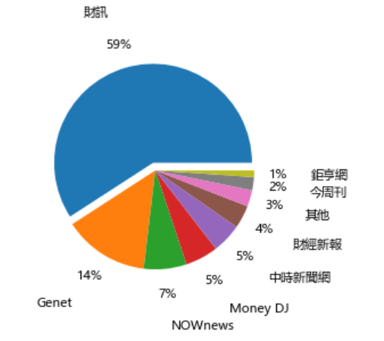
資料探索：文章出處分布圖
來源 | 篇數 | 比例
財訊 | 110 | 59.14%
Genet | 26 | 13.98%
NOWnews | 13 | 6.99%
Money DJ | 10 | 5.38%
中時新聞網 | 9 | 4.84%
財經新報 | 7 | 3.76%
今周刊 | 4 | 2.15%
鉅亨網 | 2 | 1.08%
其他 | 5 | 2.69%
愛姆斯的醫材藥品法規世界
健康醫療網
科技新報
英國《金融時報》精選
鍶科技

Slide 6
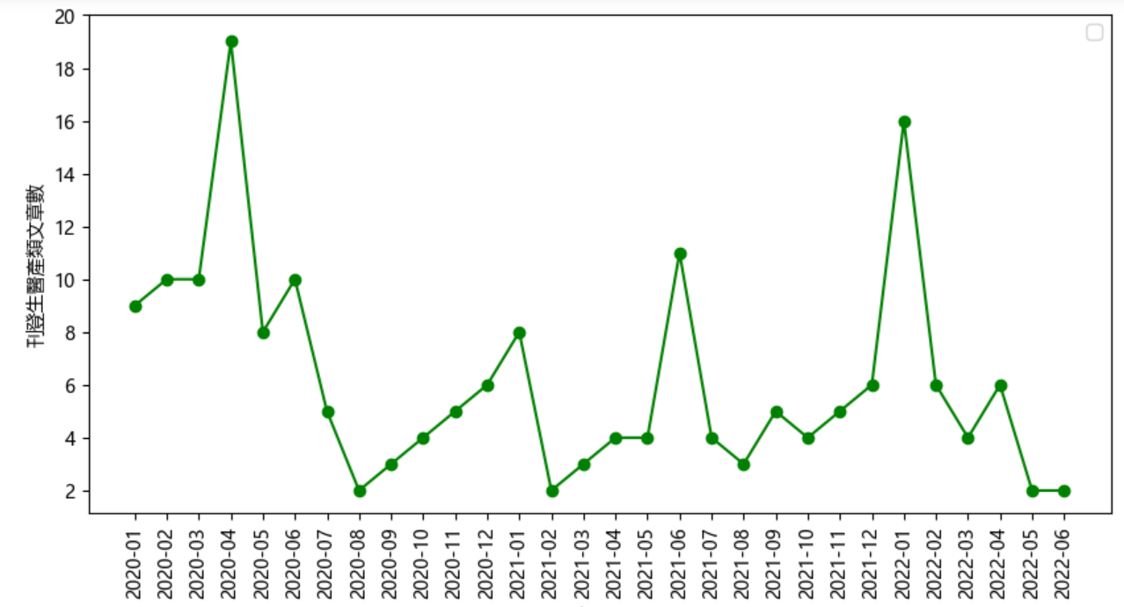
財訊每個月的生醫相關報導篇數
2020年4月 (19篇)
2022年1月(16篇)
2021年6月(11篇)
Notes:
由圖可知，收錄較多的月份在2020年4月、2021年6月、2022年1月。雖然不是所有文生醫產業報導都與疫情有關，但上述的三個時間點大概對應到的情況是：美國2020年4月底境內確診個案達100萬，台灣去年5月開始華航機師染疫傳開，今年1月Omicron變異株本土群聚爆發。由此可看出疫情熱時，生醫相關報導也會偏多。

Slide 7
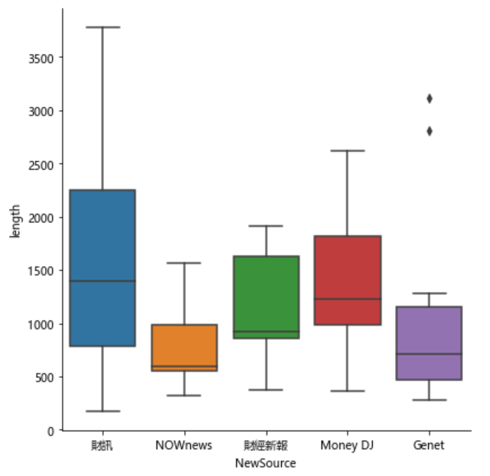
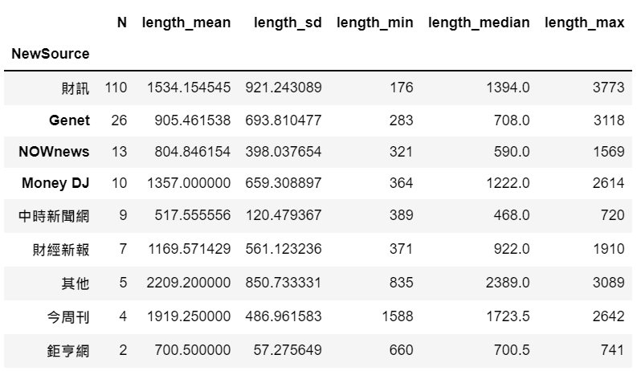
資料探索：文章長度 vs. 文章出處
全部: 1345(± 874)
Notes:
變異大是因為中英夾雜，英文一個字母算一次

Slide 8
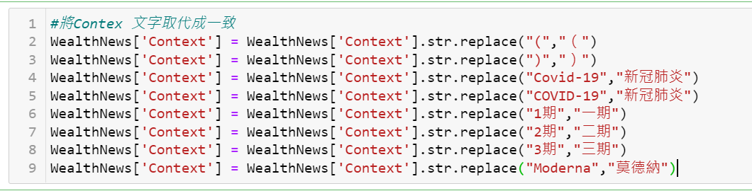
文章前置處理：取代、統一用字
半形 “()” 改為全形 “（）”
Covid-19, COVID-19 改為新冠肺炎
1期 , 2期, 3期 改為 一 期、二期、 三期
Moderna 改中文譯音莫德納。
Notes:
註: 1. 方便後續寫正規表示式
註: 3. 1期 , 2期, 3期 臨床試驗期別
註: 2. 4. 中英文統一、方便計次

Slide 9
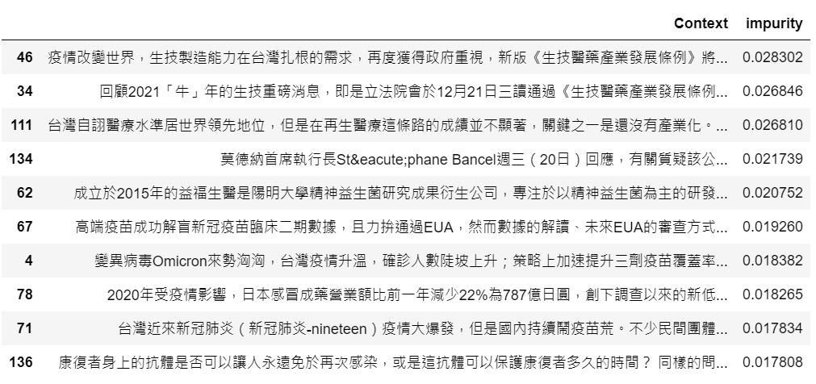
Identify noise
Impurity Top 5:
Notes:
不純度最高 2.83%

Slide 10
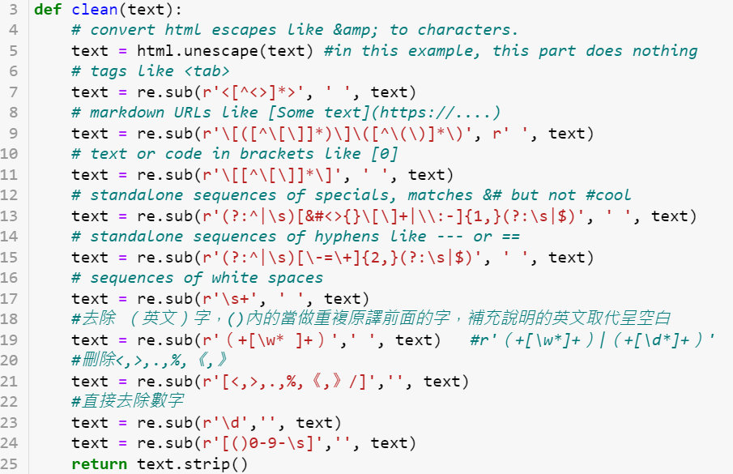
Noise Removal
Notes:
額外做的處理

Slide 11
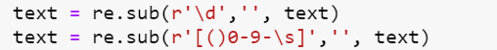
Noise Removal 說明
.
➔去除（）裡的字：相同意思的
Eg. 人工智慧（AI）、莫德納（Moderna）、Gilead（吉利德）…
.
➔直接去除數字不研究。 Eg. 44.77億、 52％
.
➔去除一些符號
Eg. 《特管辦法》、《財訊》、 44.77億、 52％

Slide 12
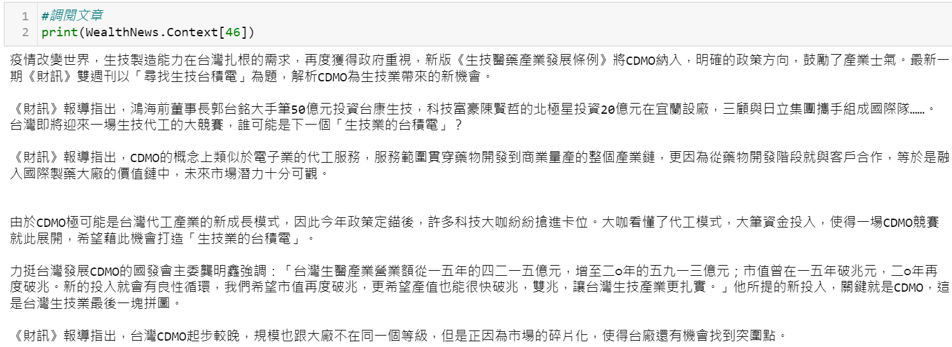
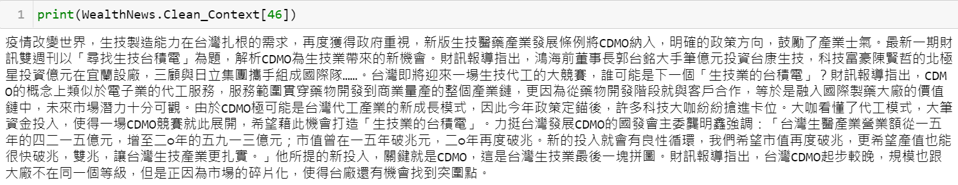
Noise Removal 前後對照…
Before (impurity=0.02830)
After (impurity=0.01309)

Slide 13
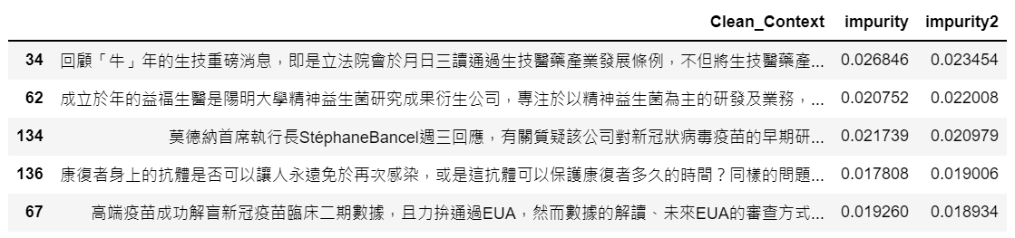
重新計算Impurity的結果
(2) → (1) -12.64%
(4) → (2) +6.05%
(5) → (3) -3.50%
(10) → (4) +6.72%
(6) → (5) -1.669%
……

Slide 14
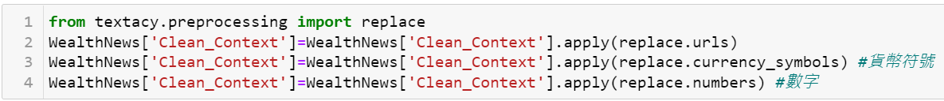
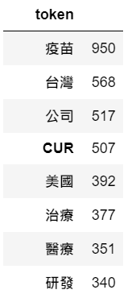
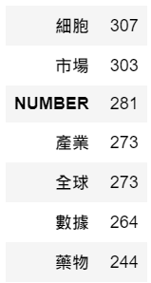
Character Normalization (中文不用做) Data Masking
實驗結果
Masking urls ➔ urls
Masking currency ➔ CUR
Masking number ➔ NUMBER

Slide 15
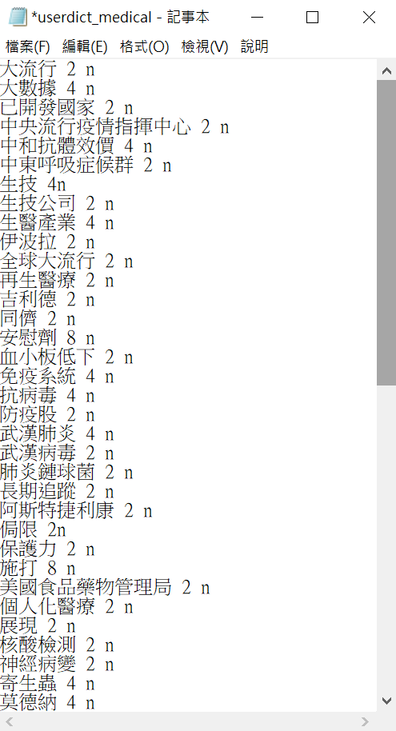
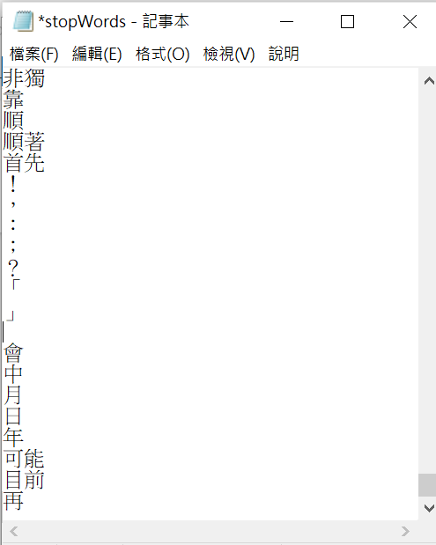
Linguistic Processing
停用字(stopWords.txt)
自建字典(userdict_medical.txt)
新增停用字

Slide 16
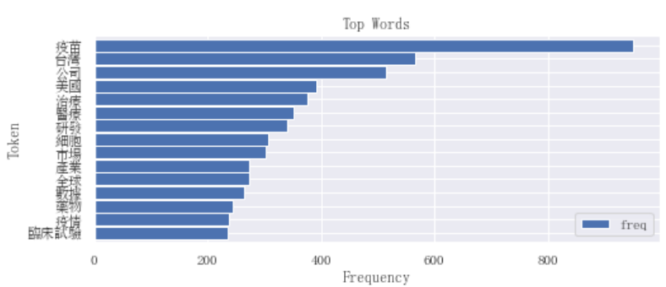
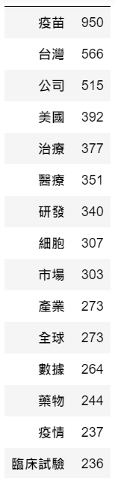
分析結果—詞頻TOP15

Slide 17
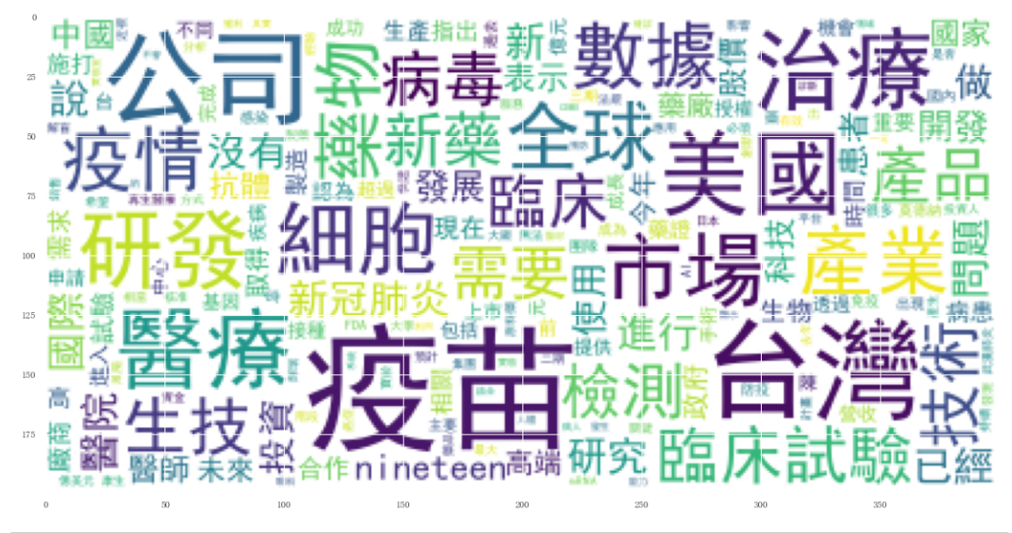
分析結果—文字雲

Slide 18
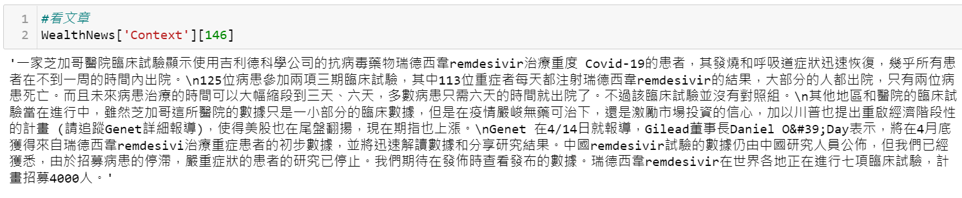
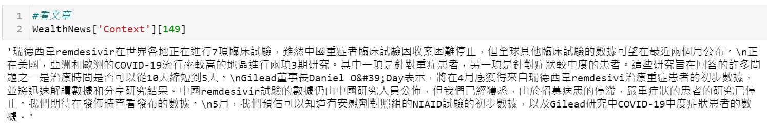
分析結果—文章相似度 (By TFIDF) Cosine similarity >0.55
TOP | 文章編號 | 相似度
1 | [110] & [111] | 0.7135
2 | [146] & [149] | 0.6630
3 | [115] & [117] | 0.5897
4 | [144] & [145] | 0.5815
5 | [156] & [160] | 0.5691
6 | [80] & [81] | 0.5675
7 | [136] & [121] | 0.5654
8 | [23] & [77] | 0.5565
9 | [164] & [165] | 0.5559
瑞德西韋臨床試驗
Notes:
瑞德西韋臨床試驗

Slide 19
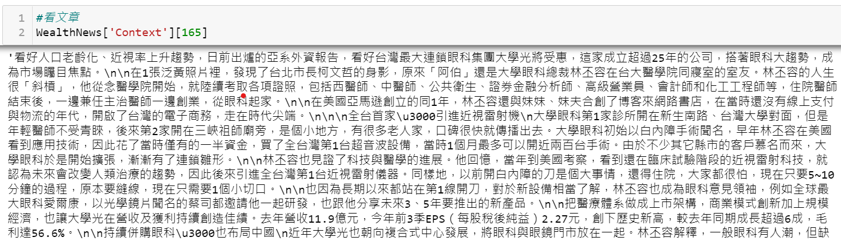
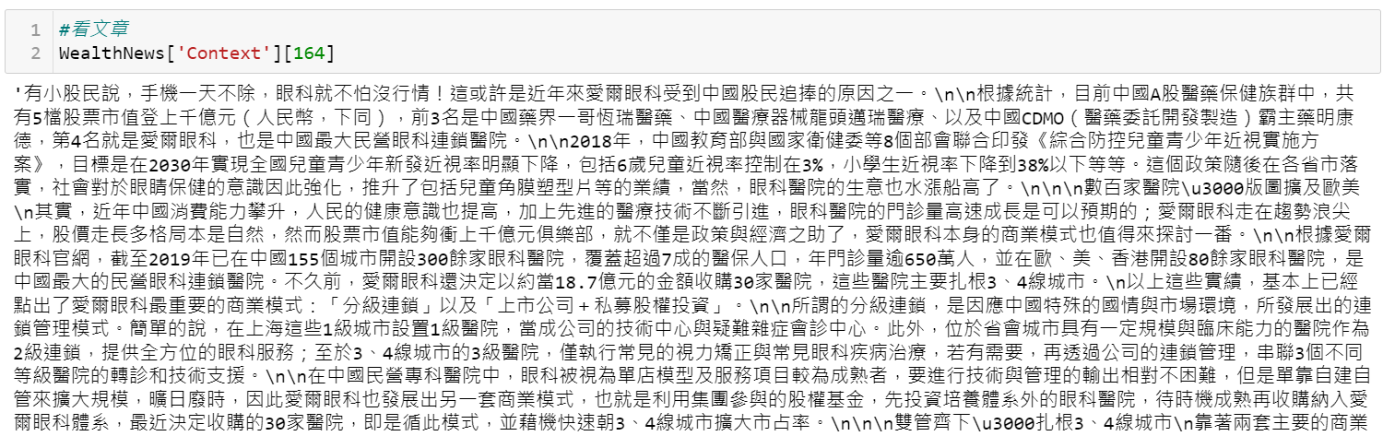
分析結果—文章相似度 (By TFIDF) Cosine similarity >0.55
眼科、視力光學產業
TOP | 文章編號 | 相似度
1 | [110] & [111] | 0.7135
2 | [146] & [149] | 0.6630
3 | [115] & [117] | 0.5897
4 | [144] & [145] | 0.5815
5 | [156] & [160] | 0.5691
6 | [80] & [81] | 0.5675
7 | [136] & [121] | 0.5654
8 | [23] & [77] | 0.5565
9 | [164] & [165] | 0.5559

Slide 20
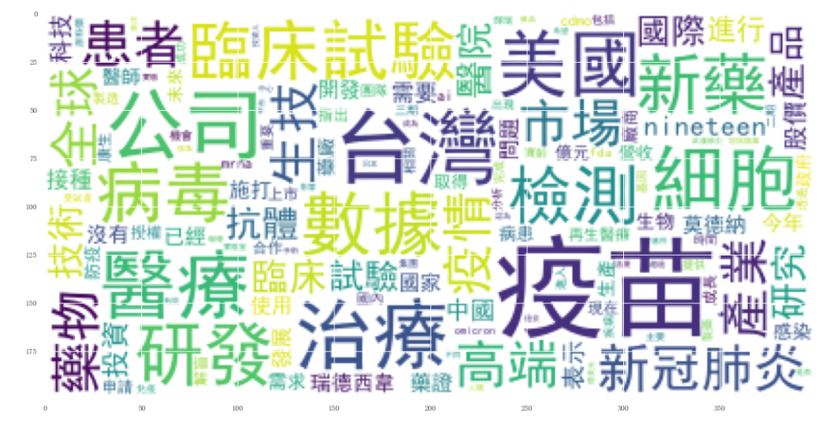
分析結果—調整後的文字雲

Slide 21
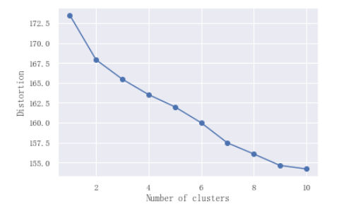
K-means 文章分群
the number of cluster 0: 33
the number of cluster 1: 21
the number of cluster 2: 36
the number of cluster 3: 28
the number of cluster 4: 16
the number of cluster 5: 27
the number of cluster 6: 25
Notes:
試分成7群

Slide 22
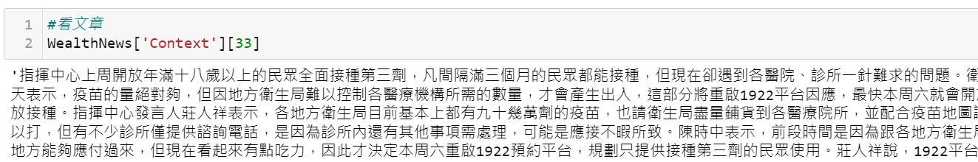
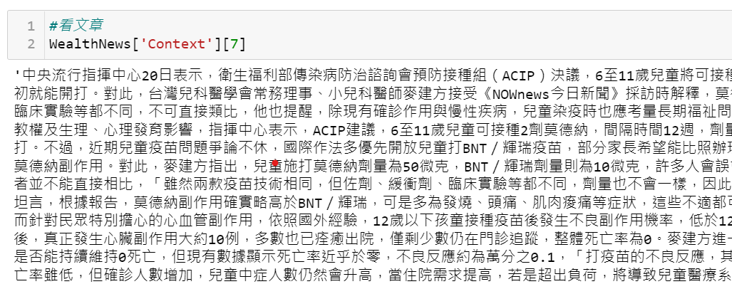
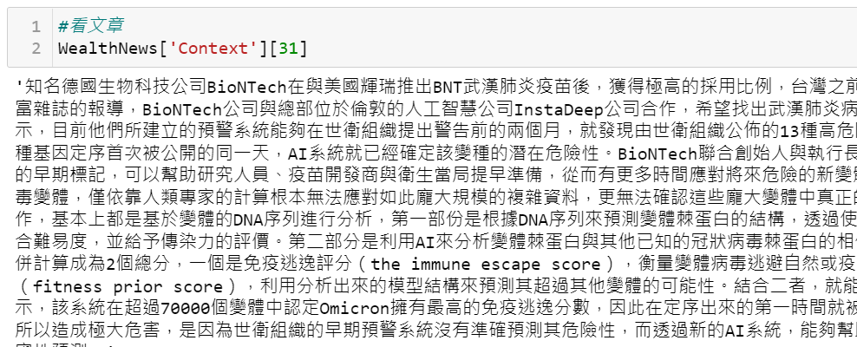
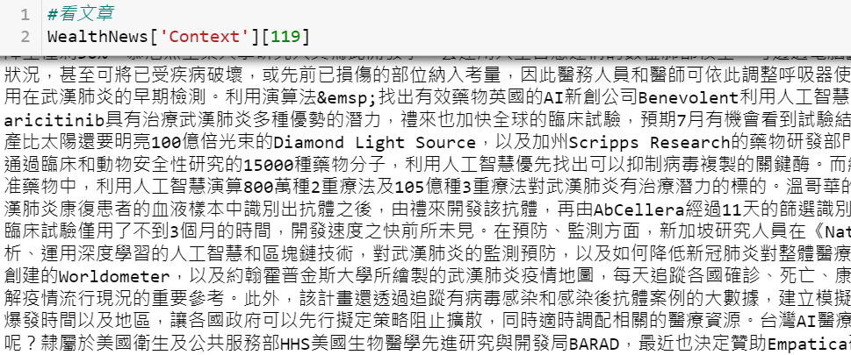
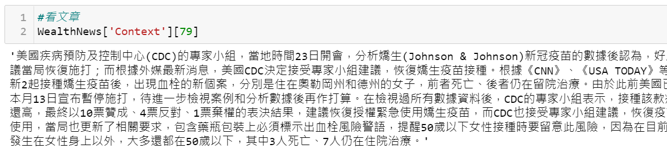
第一群(cluster 0)：與疫苗防治政策相關
Notes:
Key Words: 衛生福利部、諮詢會、接種、推出、世界衛生組織、美國疾病預防控制中心、計畫、贊助、政府、策略…

Slide 23
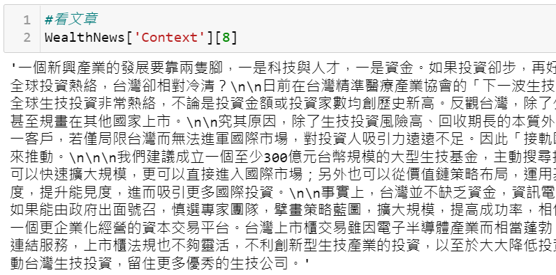
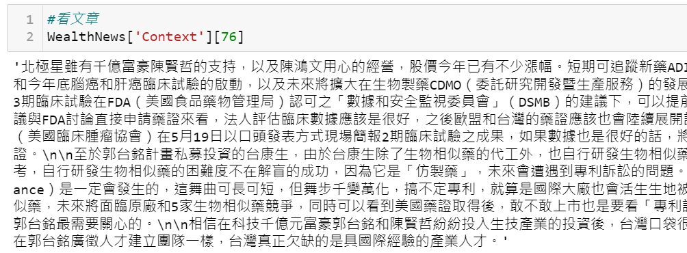
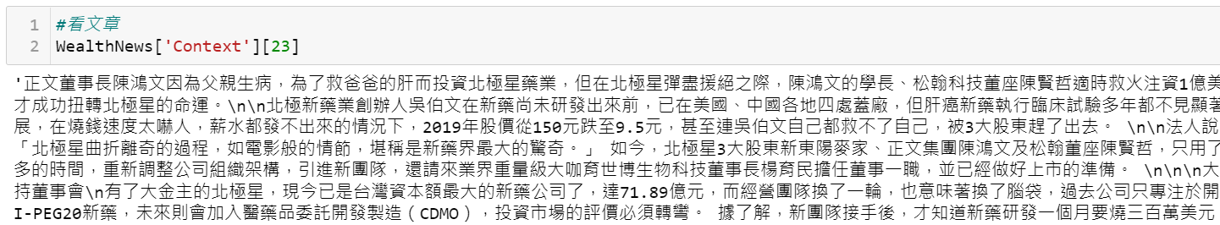
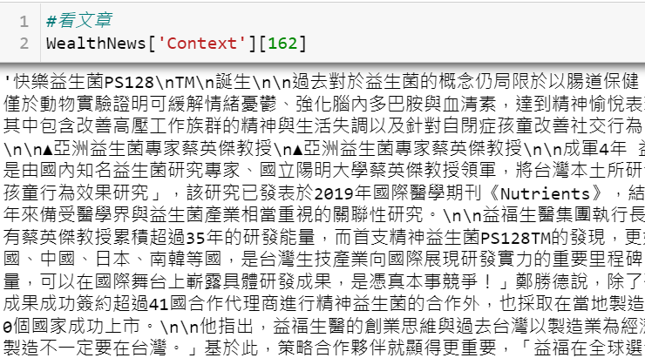
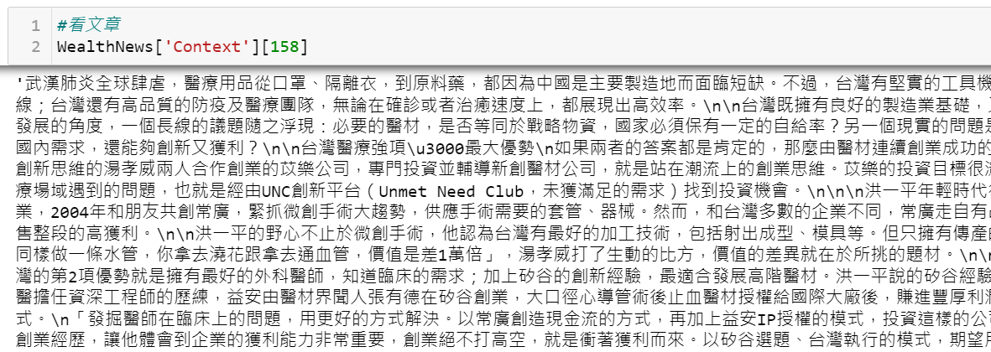
第二群(cluster 1)：與生醫研發相關
Notes:
Key Words: 生技、投資、新興產業、新藥研發、臨床試驗、藥證、專利、加工技術、醫材、動物實驗…

Slide 24
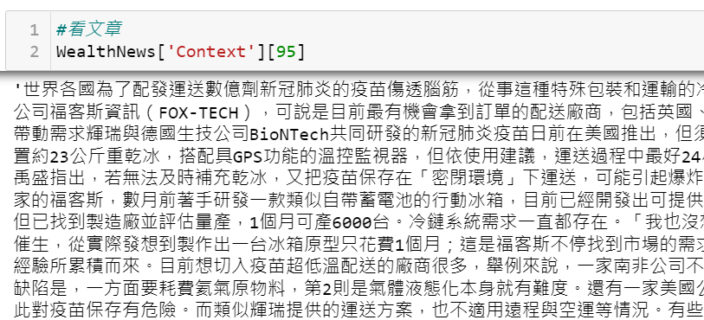
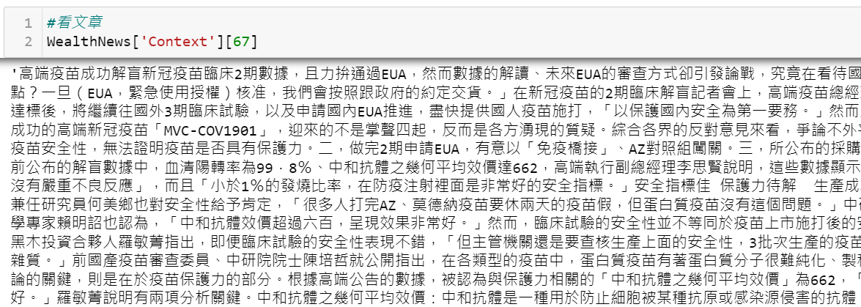
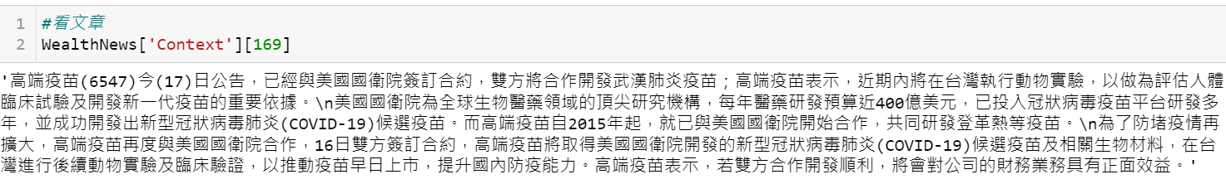
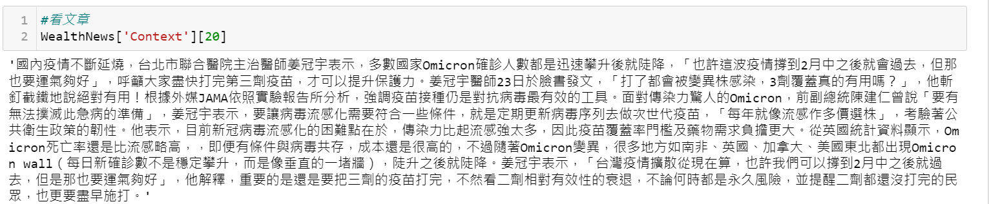
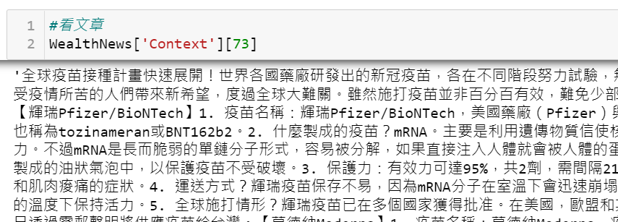
第三群(cluster 2)：與各國疫苗研發、Omicron病毒相關
Notes:
Key Words: 確診數、死亡率、Omicron、高端、EUA、疫苗、莫德納、輝瑞…

Slide 25
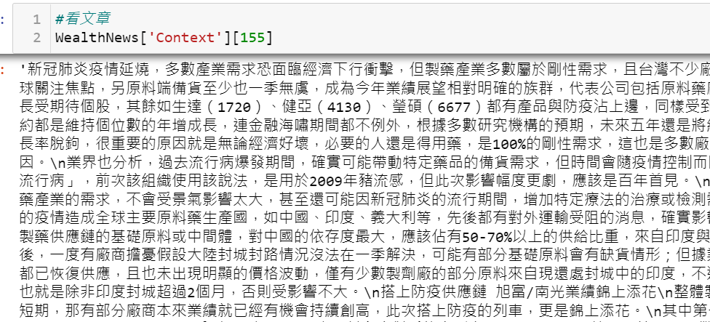
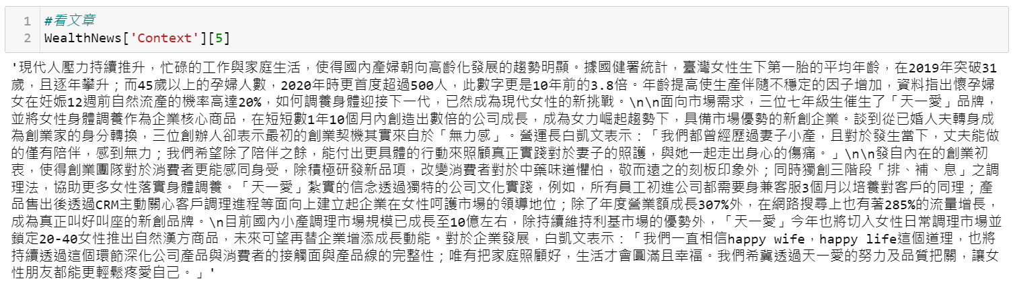
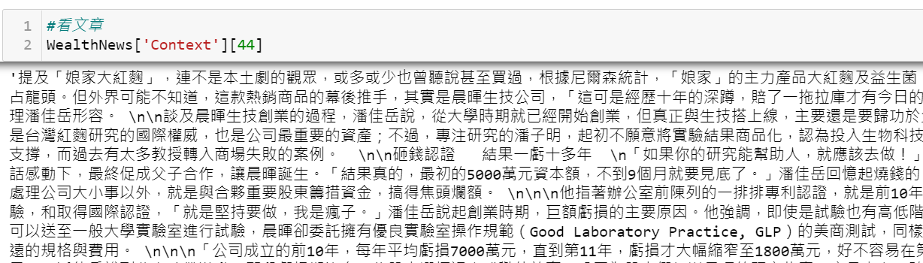
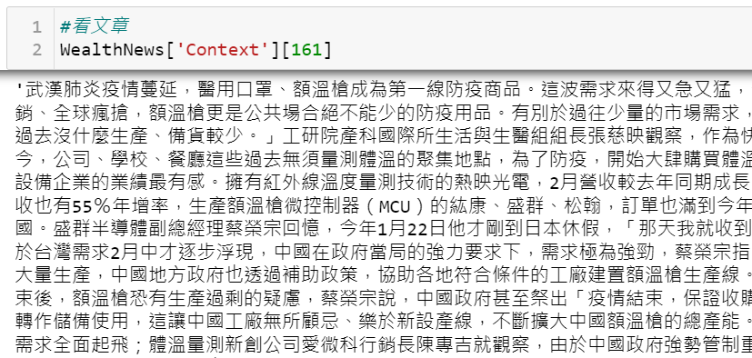
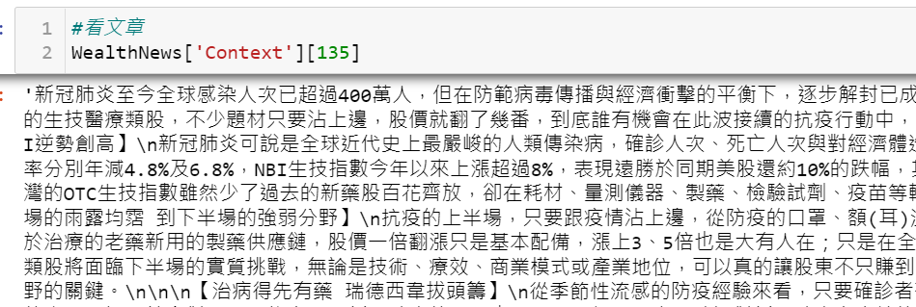
第四群(cluster 3)：疫情所影響到的經濟生活事件相關
Notes:
Key Words: 消費、無力感、娘家大紅麴、經濟衝擊、跌幅、需求、原料、口罩、防疫商品…

Slide 26
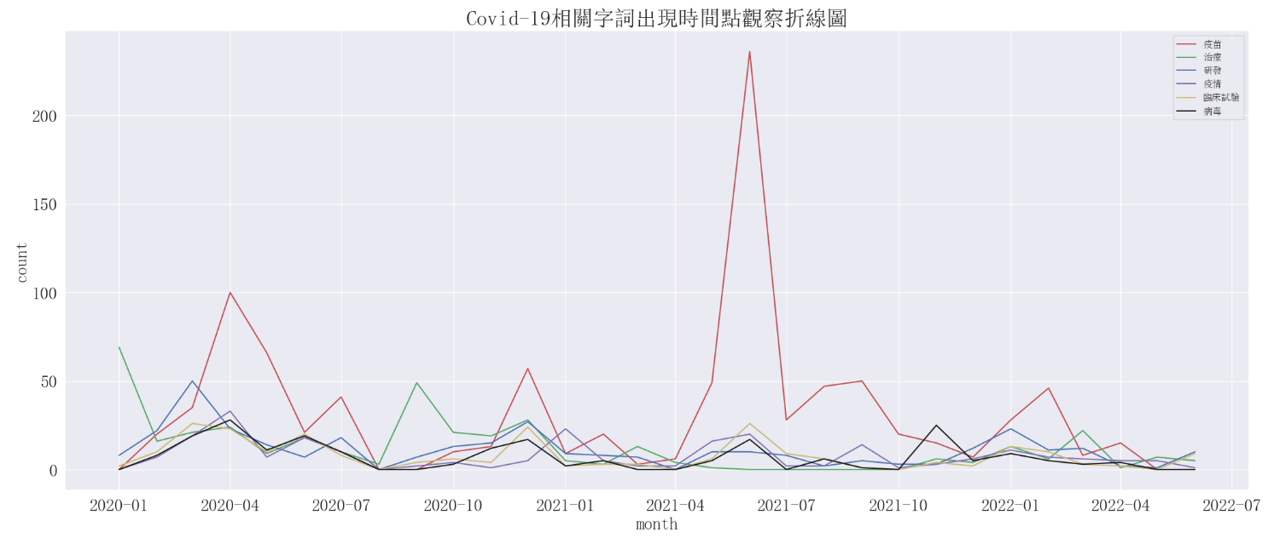
分析結果—COVID19 相關字詞折線圖

Slide 27
THE END
感謝聆聽！

